Slide 1
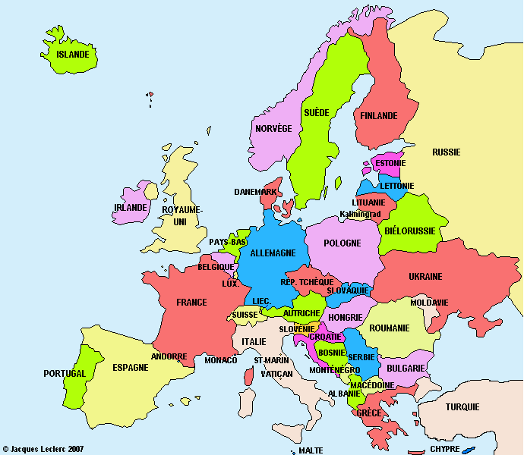
LES PAYS

Slide 2
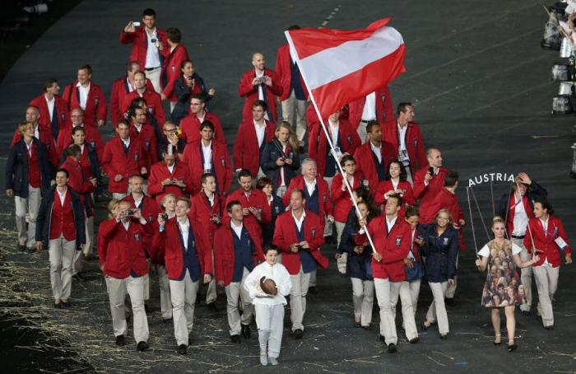
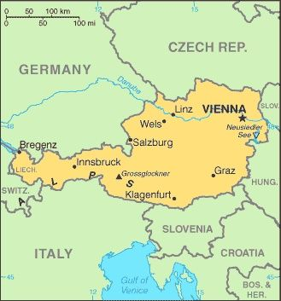
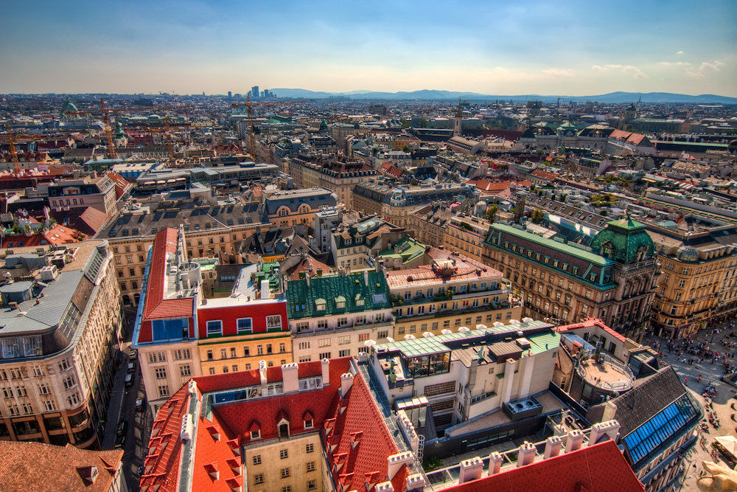
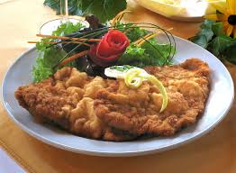
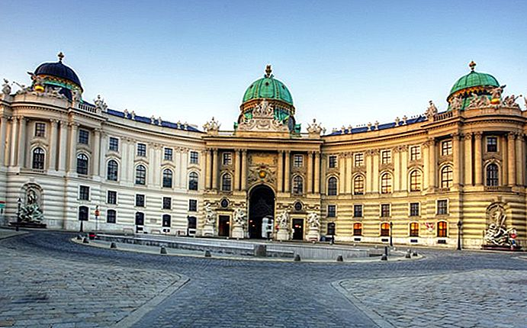
AUTRICHE
Habitants: 8.773.000 83,879km2
Introduction á L’UE: 1995 Capitale: Vienne
Les Gens S’appellent: Autrichiens On parle: allemand
Ses devise es: l’Euro Ses finalisation de Gmail est: .at
Ses nourriture typique est: La Wiener Schnitzel.
Le Palais impérial de la Hofburg, C’est son monument national.

Slide 3
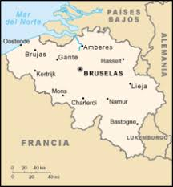
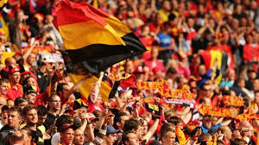
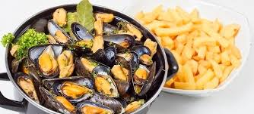
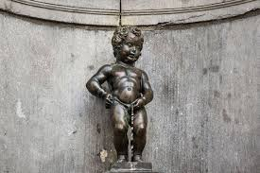
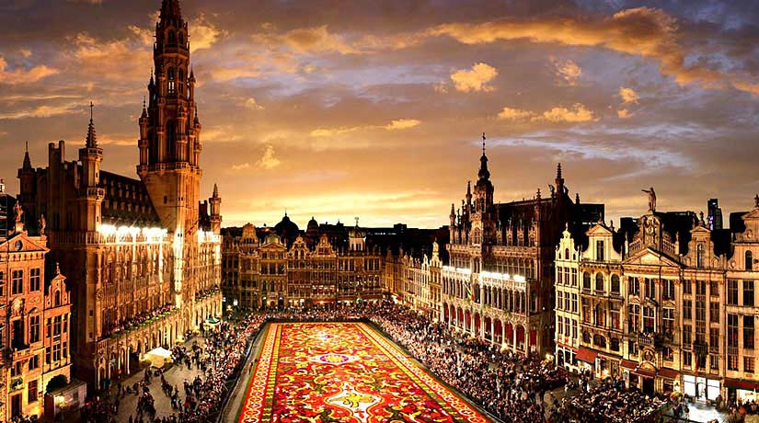
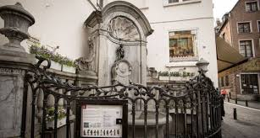
BELGIQUE
Habitants: 11.350.000
Introduction á l’UE: 1957
Capitale: Bruxelles
Les Gens S’appellent:Belges
30.528km2
Ils parlent: français, néerlandais ey allemand
Ses finalisation de Gmail est: .be
Ses devise es: l’Euro
Ses nourriture typique est: Les moules-frites.
Le Manneken Pis, Bruxelles,
C’est son monument national.

Slide 4
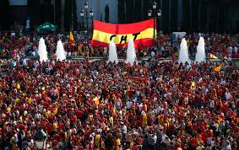
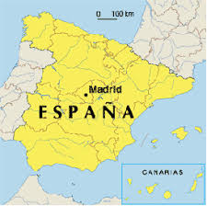
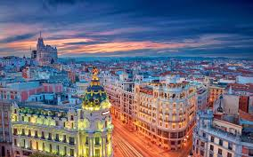
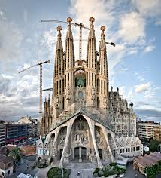
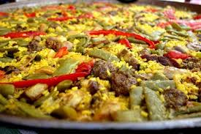
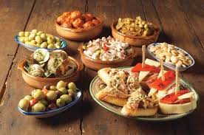
ESPAGNE
Habitants: 46.570.000 505.990km2 Ses devise es:
l’Euro
Introduction á L’UE: 1986 Capitale: Madrid
Ils parlent: l’Espagnol
Les Gens S’appellent: Espagnols
Ses finalisation de Ses nourriture typique est: Paella et tapas. Gmail est: .es
La Sagrada Familia, Barcelone,
C’est son monument national.

Slide 5
fC’est FINI merci

